Slide 1











运算符
算数运算符、比较运算符和逻辑运算符

Slide 2


u
掌握基本算数运算符的使用
学习目标
理解比较运算符的区别
u
Learning Objectives
u
掌握逻辑运算符的应用
u
能够运用运算符解决实际问题

Slide 3

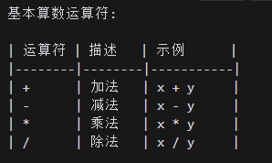
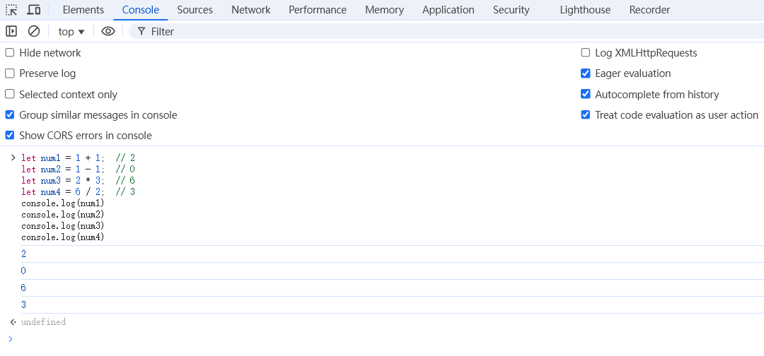
一、算数运算符基础
目标：掌握JS核心语法，理解异步编程，能构建交互式Web应用，搭建出一个动态网页。
基本算数运算符
代码示例：
let num1 = 1 + 1; // 2
let num2 = 1 - 1; // 0
let num3 = 2 * 3; // 6
let num4 = 6 / 2; // 3

Slide 4
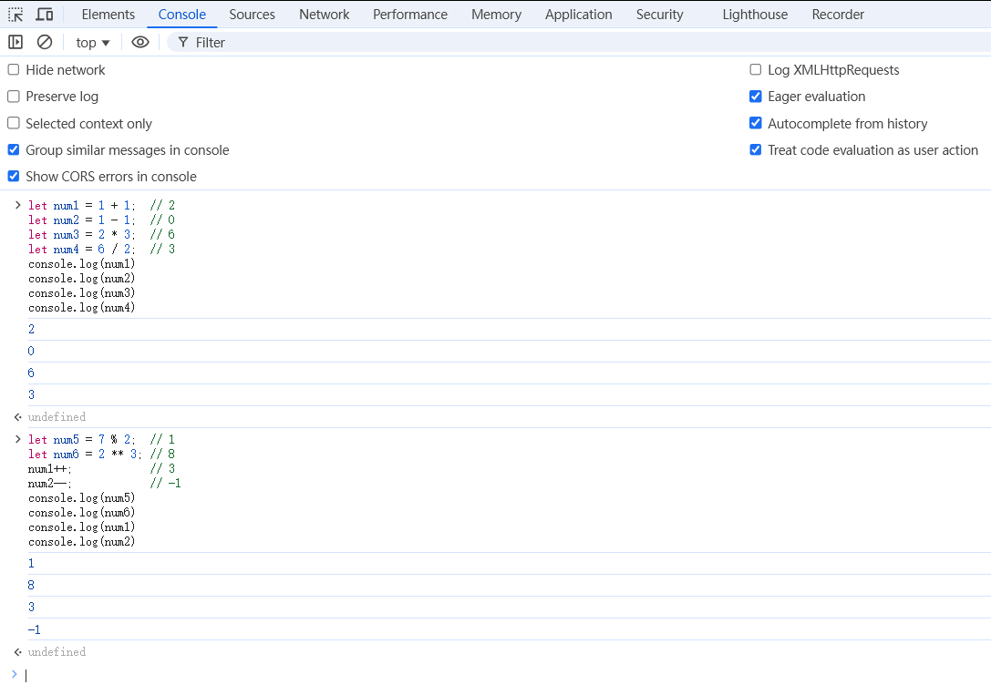
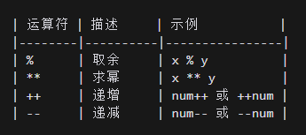
一、高级算数运算符
目标：掌握JS核心语法，理解异步编程，能构建交互式Web应用，搭建出一个动态网页。
高级算数运算符
示例：
let num5 = 7 % 2; // 1
let num6 = 2 ** 3; // 8
num1++; // 3
num2--; // -1

Slide 5
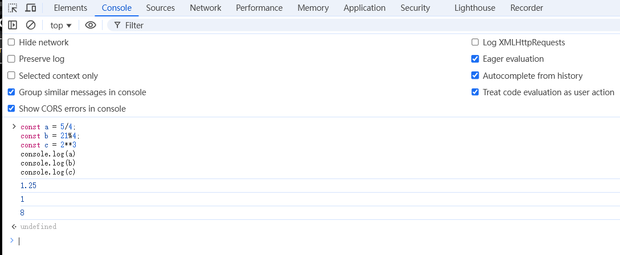
一、特殊运算符详解
目标：掌握JS核心语法，理解异步编程，能构建交互式Web应用，搭建出一个动态网页。
特殊运算符
1. 除法运算 (/)
- JavaScript中是真除法
- 5 / 4 = 1.25
- Math.floor(5/4) = 1
2. 取余运算 (%)
- 5 % 4 = 1
- 常用于判断奇偶数
3. 求幂运算 (**)
- 2 ** 3 = 8
- 相当于2³

Slide 6
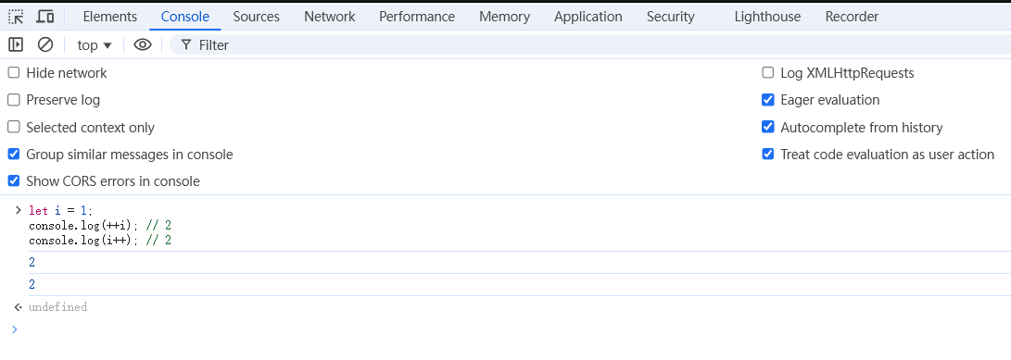
一、递增递减运算符
目标：掌握JS核心语法，理解异步编程，能构建交互式Web应用，搭建出一个动态网页。
递增递减运算符
示例：
let i = 1;
console.log(++i); // 2
console.log(i++); // 2 (输出后i变为3)
递增(++)和递减(--)运算符:
1. 前缀形式 (++i)
- 先递增
- 后执行语句
2. 后缀形式 (i++)
- 先执行语句
- 后递增

Slide 7
一、逻辑运算符
目标：掌握JS核心语法，理解异步编程，能构建交互式Web应用，搭建出一个动态网页。
三种逻辑运算符
1. 或运算 (||)
true || true // true
false || true // true
true || false // true
false || false // false
2. 与运算 (&&)
true && true // true
false && true // false
true && false // false
false && false // false
3. 非运算 (!)
!true // false
!false // true

Slide 8
一、练习题
目标：掌握JS核心语法，理解异步编程，能构建交互式Web应用，搭建出一个动态网页。
JavaScript程序如何运行?
let a = 69;
let b = a++ + a;
let c = a * 2;
let d = (b === c);
let e = true;
let f = e && d;
console.log(f);
问题：
1. 变量b的值是多少？
2. 变量c的值是多少？
3. 最终输出f的值是什么？

Slide 9
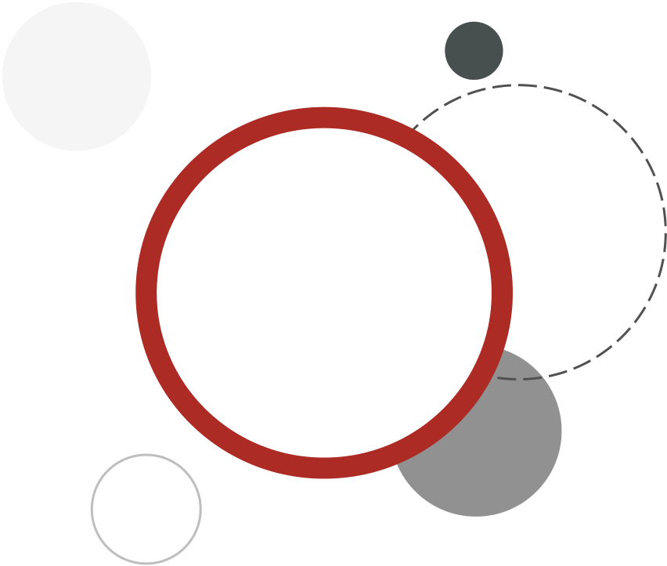
一、总结
本章要点
u 掌握了基本算数运算符念
总结
总结
u 掌握了递增递减运算符、逻辑运算符
u理解了特殊运算符的使用
u 能够解决复杂的运算问题理

